Slide 1
Проект "Разработка игры на Pygame: Космические защитники"
Автор проекта:
Кольцова Мария Николаевна

Slide 2
Цель и задачи проекта:
Цель:
Создать игру, используя библиотеку Pygame языка программирования Python, содержащую collide, спрайты, содержащую счетчик и результат предыдущей игры
Задачи:
Установить библиотеку Pygame
Создать сюжет игры
Написать код программы
Пройти все стадии тестирования

Slide 3
Описание игры:
Жанр игры: игра по типу Аркады.
Количество игроков: 1.
По визуальное представление игры: 2D графика.
Платформа игры: персональный компьютер

Slide 4
Что необходимо установить:
Шаг 1: Установка PyCharm или Visual Studio Code
Шаг 2: Установка в Terminal pip install pygame
Шаг 3: Игра начинается с файла index.py

Slide 5
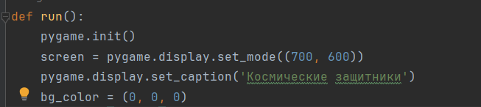
Создали окно игры

Slide 6
Создание спрайтов
На ресурсе https://www.pixilart.com/ создала два персонажа: пушку и инопланетянина.
Сохранили в папку images

Slide 7
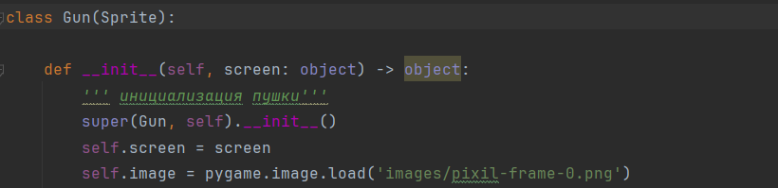
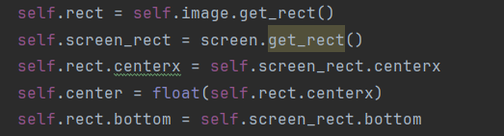
Создаем пушку- файл gun.py
Отобразим нашу пушку на графическом объекте – экране и отобразим координаты пушки

Slide 8
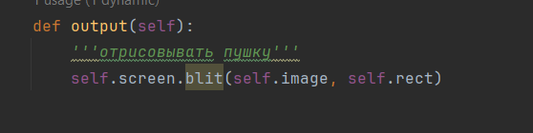
Отрисовываем пушку

Slide 9
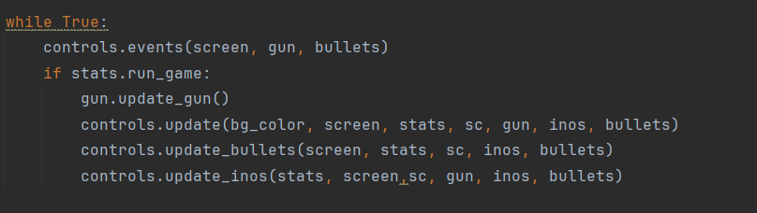
Отслеживание событий игры

Slide 10
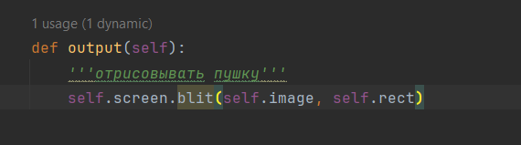
Выводим пушку на экран

Slide 11

Подключаем пушку к игре в файле index.py , добавляем, отрисовываем(для этого создадим новый файл controls.py в функции def update gun.output() )
def run(): pygame.init() screen = pygame.display.set_mode((700, 600)) pygame.display.set_caption('Космические защитники') bg_color = (0, 0, 0) gun = Gun(screen)

Slide 12
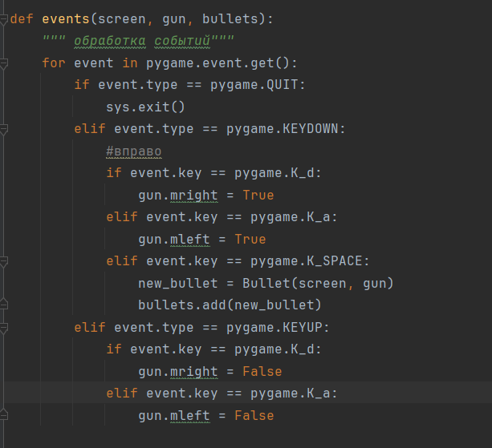
Обработка событий- файл controls.py
Если клавиша нажата pygame.KEYDOWN:
с помощью нажатия на клавишу “D” пушка двигается вправо, при нажатии на клавишу “A ” пушка двигается влево.
Используем логическую переменную, которая проверяет нажата ли клавиша gun.mrigh или gun.mleft
Учитываем, чтобы пушка не выходила за пределы экрана

Slide 13
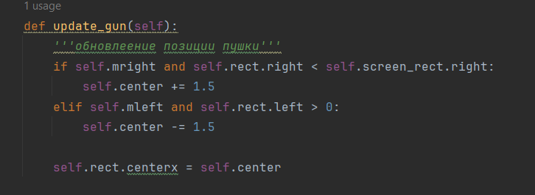
Обновляем позиции пушки в файле gun.py

Slide 14


Подключили в файле index.py
Также вызовем в нашем файле функцию, ответственную за прослушивание событий

Slide 15
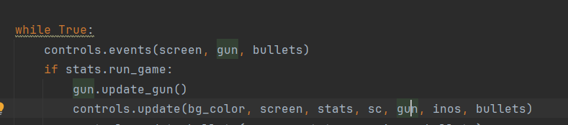
Не заюываем обновим позицию пушки в файле index.py

Slide 16
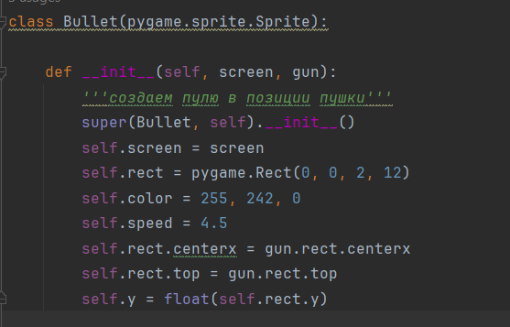
Создаем пули в файле bullet.py Это будет дочерний класс Указываем координаты пуль, скорость пуль и ее положение на экране

Slide 17
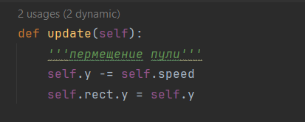
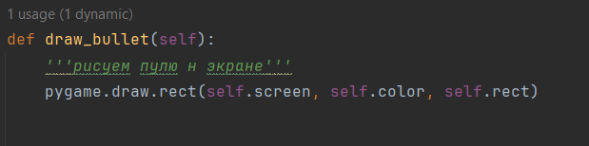
Перемещение пули

Slide 18
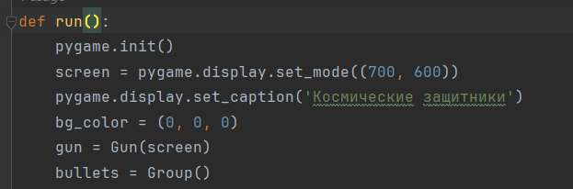
На основном экране подключаем
Добавляем

Slide 19

В файле controls.py прописываем событие для клавиши пробел (вылетают пули)

Slide 20
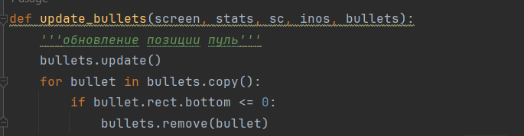
Следим, чтобы пули не вылетали за пределы экрана, обновляем позиции пуль

Slide 21
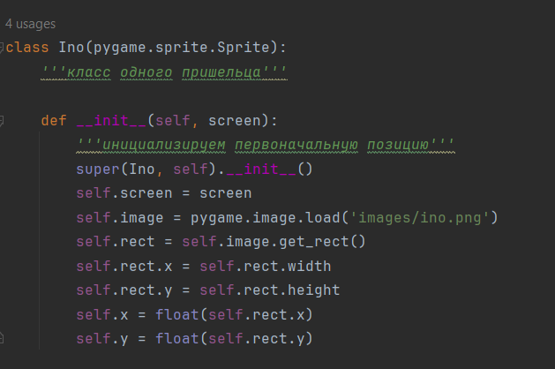
Создаем пришельца – файл ino.py

Slide 22
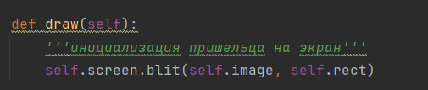
Выводим пришельца на экран

Slide 23
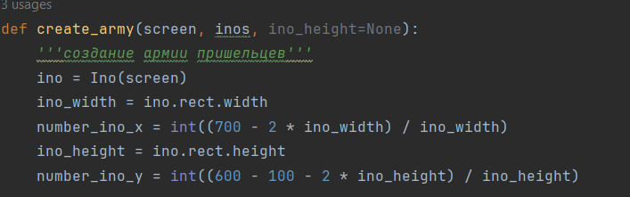
Приписываем пришельца на главном экране
Создаем армию пришельцев в файле controls.py

Slide 24
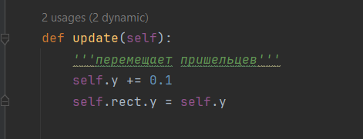
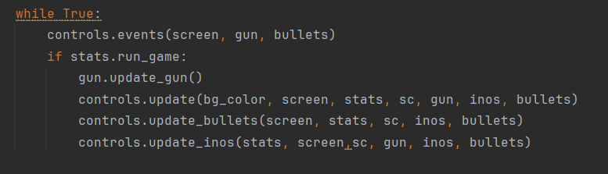
Перемещаем пришельцев
Отрисовываем после пуль

Slide 25
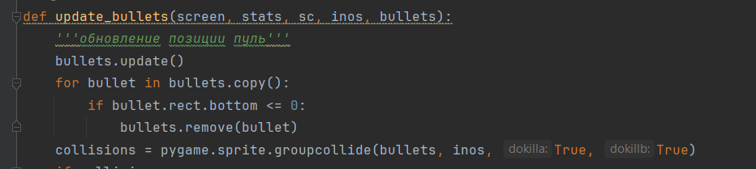
Коллизии пуль и пришельцев -добавляем в словарь

Slide 26
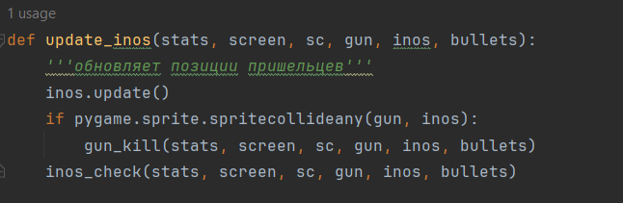
Коллизии между пришельцем и пушкой
Если они перекрываются, то жизнь у пушки отнимается
Будем считать их в файле stats.py

Slide 27
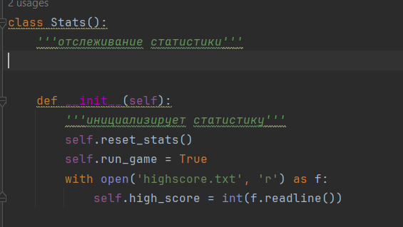

Slide 28
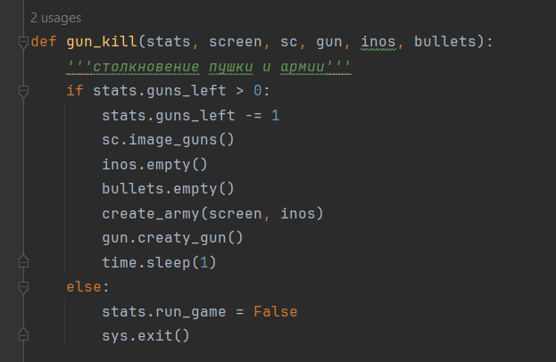
В файле controls.py уменьшаем количество жизней и очищаем пришельцев, пули, после этого создаем новую армию пришельцев и учитываем время задержки экрана

Slide 29
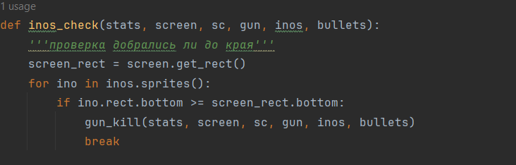
Проверяем добралась ли армия до края экрана

Slide 30

Если всех пришельцев удалили, то добавляем новых
Если у пушки осталось 0 жизней, то сворачиваем игру.
Это по умолчанию, иначе далее

Slide 31
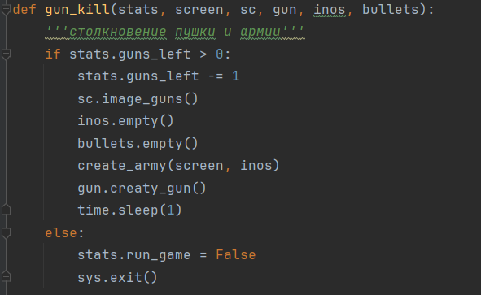

Slide 32
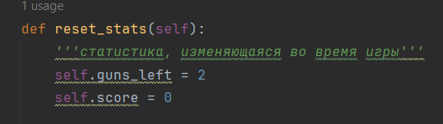
Добавляем счет

Slide 33
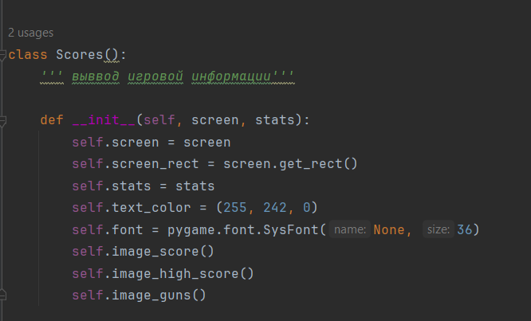
Вывод игровой информации

Slide 34
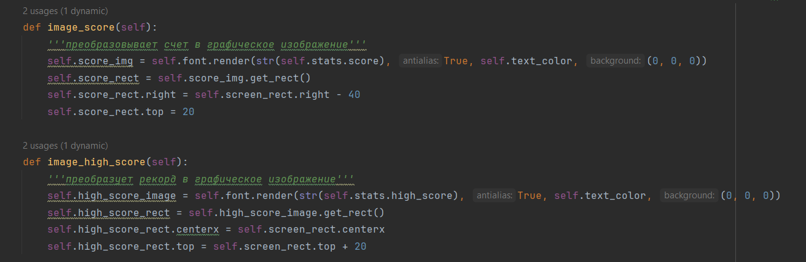

Slide 35
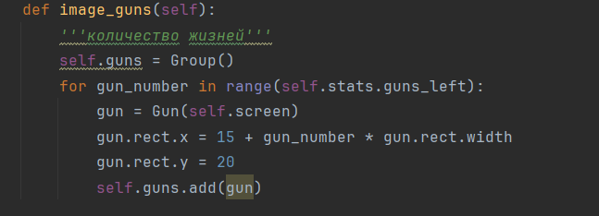
Выводим количество жизней

Slide 36
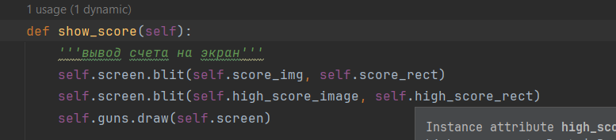
Выводим счет на экран

Slide 37
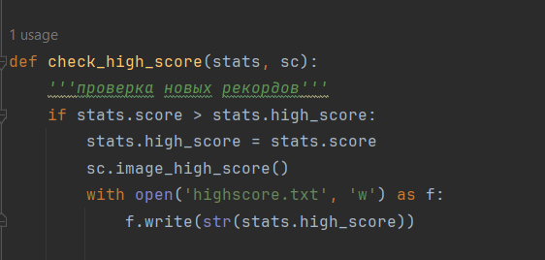
Сохраняется статистика в файл, если она больше текущего рекорда

Slide 38

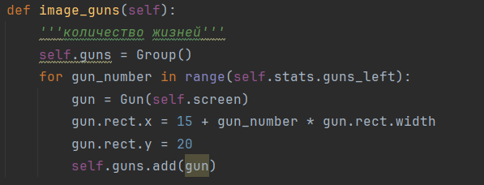
Уменьшаем количество отрисованных пушек - жизней

Slide 39
Заключение
Была создана игра, в которой были отображены основные структуры Pygame.
Тестирование игры прошло успешно, игра полностью работоспособна.

